Slide 1


Slide 3

INFORME DE ESPECTÁCULOS PÚBLICOS MACRO Y MEGA DESARROLLADOS EN EL DISTRITO METROPOLITANO DE QUITO
DIRECCIÓN METROPOLITANDA DE GESTIÓN DE SEGURIDAD CIUDADANA

Slide 4
DEFINICIÓN
Espectáculo público.- Se entiende por espectáculo público toda actividad que provoque aglomeración de público con fines de recreación colectiva, que se lleve a cabo como consecuencia de una convocatoria pública, general e indiferenciada, donde los asistentes disfrutan y comparten expresiones artísticas, tales como: presentaciones de música, actuaciones teatrales, presentaciones circenses, de magia e ilusionismo, desfiles de modas, óperas, presentaciones humorísticas, de danza, ballet y bailes, entre otras.
Mega.- se realizan en espacios cerrados o delimitados con capacidad de más de 5001 personas.
Macro.- se realizan en espacios cerrados o delimitados con capacidad desde 1501 hasta 5000 personas.
Meso. – se realizan en espacios cerrados o delimitados con capacidad entre 501 hasta 1500 personas.
Micro.- se realizan en espacios cerrados o delimitados con capacidad hasta 500 personas. (Código Municipal 2022, artículo 743 - 744).

Slide 5
RESULTADOS
Durante el período contemplado entre el 14 octubre de 2021 hasta el 14 de octubre de 2022 se han desarrollado los siguientes eventos públicos:
EVENTOS SEGÚN AFORO | TOTAL
Espectáculos Mega mayores a 5001 | 133
Espectáculos Macro entre 1501 a 5000 | 98
Espectáculos Meso entre 501 a 1500 | 415
Espectáculos Micro hasta 500 | 929
TOTAL EVENTOS | 1575

Slide 6
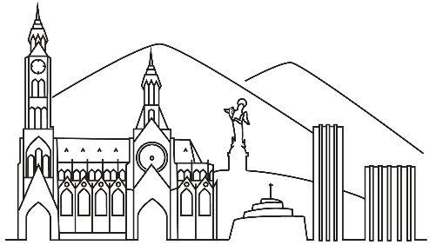
OPERATIVO SEMANA SANTA
10 DE ABRIL | PROCESIÓN DOMINGO DE RAMOS | BENDICIÓN DE RAMOS Y MISA CAMPAL
13 DE ABRIL | ARRASTRE DE CAUDAS
14 DE ABRIL | RECORRIDO DE LAS 7 IGLESIAS | PROCESIÓN DE LA LUZ
15 DE ABRIL | PROCESIÓN DE JESÚS DEL GRAN PODER CENTRO | PROCESIÓN JESUS DEL GRAN PODER SUR | PROCESIÓN DEL SILENCIO | PROCESIÓN DE LOS DIABLOS PARROQUIA LA MERCED
16 DE ABRIL | PROCESIÓN SOLEDAD DE MARÍA | BENDICIÓN DEL FUEGO PRROQUIA ALANGASI
17 DE ABRIL | MISA PONTIFICA DE LA RESORRUCCIÓN DE CRISTO – PARROQUIA ALANGASI

Slide 7
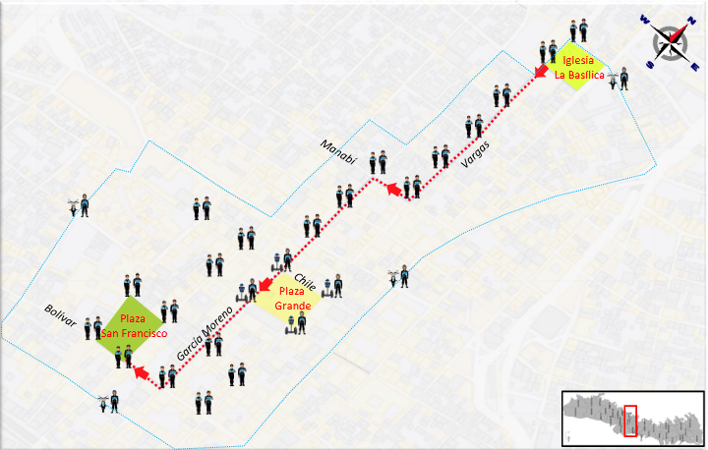
PROCESIÓN DOMINGO DE RAMOS

Slide 8
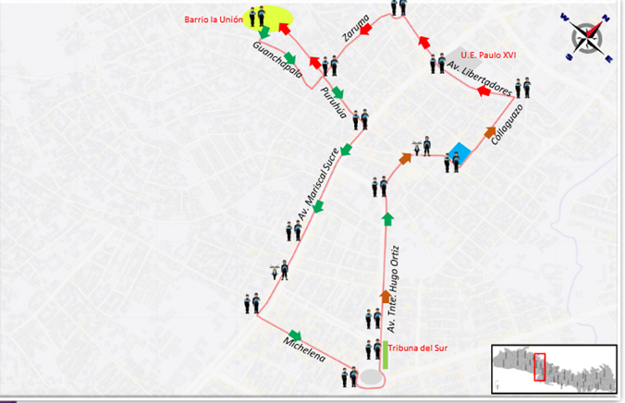
PROCESIÓN JESÚS DEL
GRAN PODER SUR

Slide 9

OPERATIVO SEMANA SANTA
NUMÉRICO DE PERSONAL
SECRETARIA DE SEGURIDAD
CUERPO DE AGENTES METROPOLITANO
AGENCIA METROPOLITANA DE CONTROL
POLICIA NACIONAL
20 PERSONAS
1182 AGENTES
100 PERSONAS
800 POLICIAS

Slide 10
OPERATIVOS DE CONTROL EN ESPECTÁCULOS PÚBLICOS
ESTADIO OLÍMPICO ATAHUALPA – ESPECTÁCULOS PÚBLICOS
EVENTO | AFORO
CARLOS VIVES | 18.382
DADDY YANKE | 29.618
MARK ANTHONY Y MALUMA | 28.969
RICARDO ARJONA | 29.448
WISIN Y YANDEL | 33.312
BAD BUNNY | 30.771

Slide 11
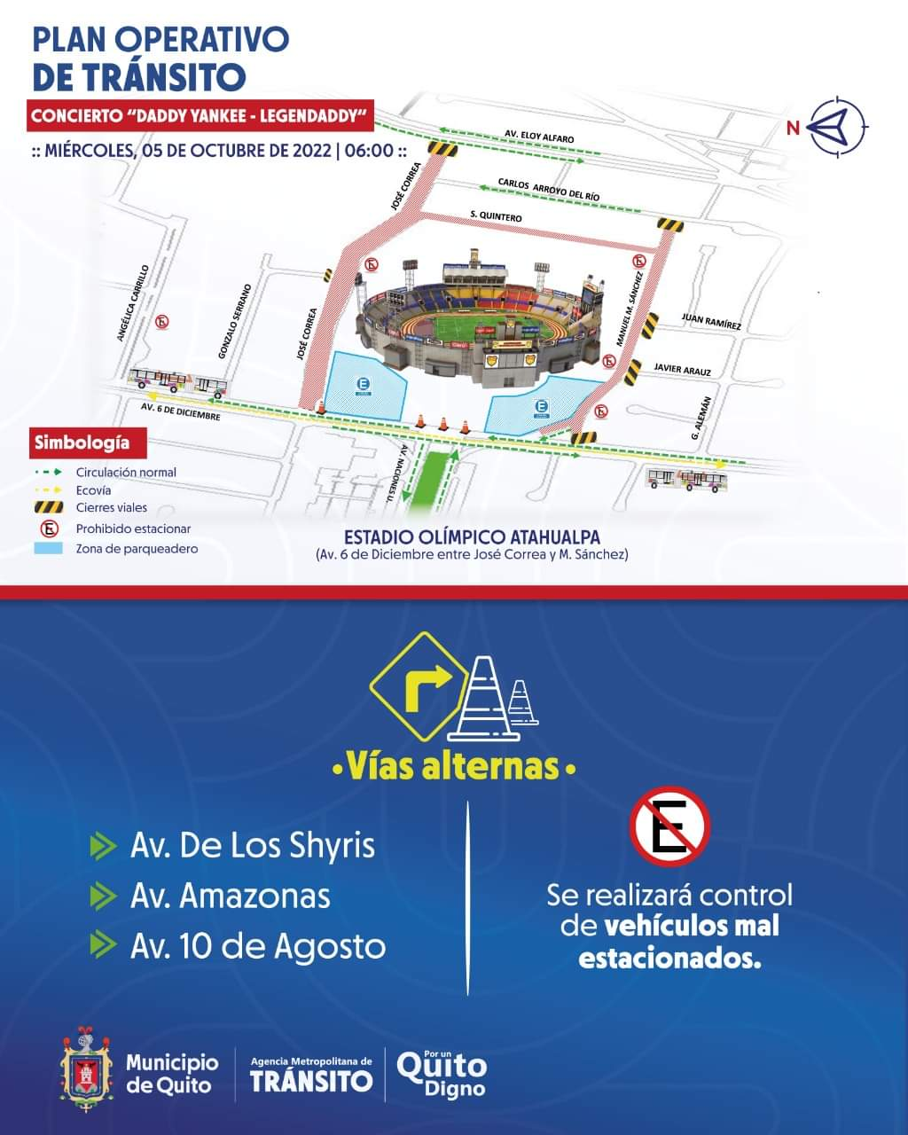
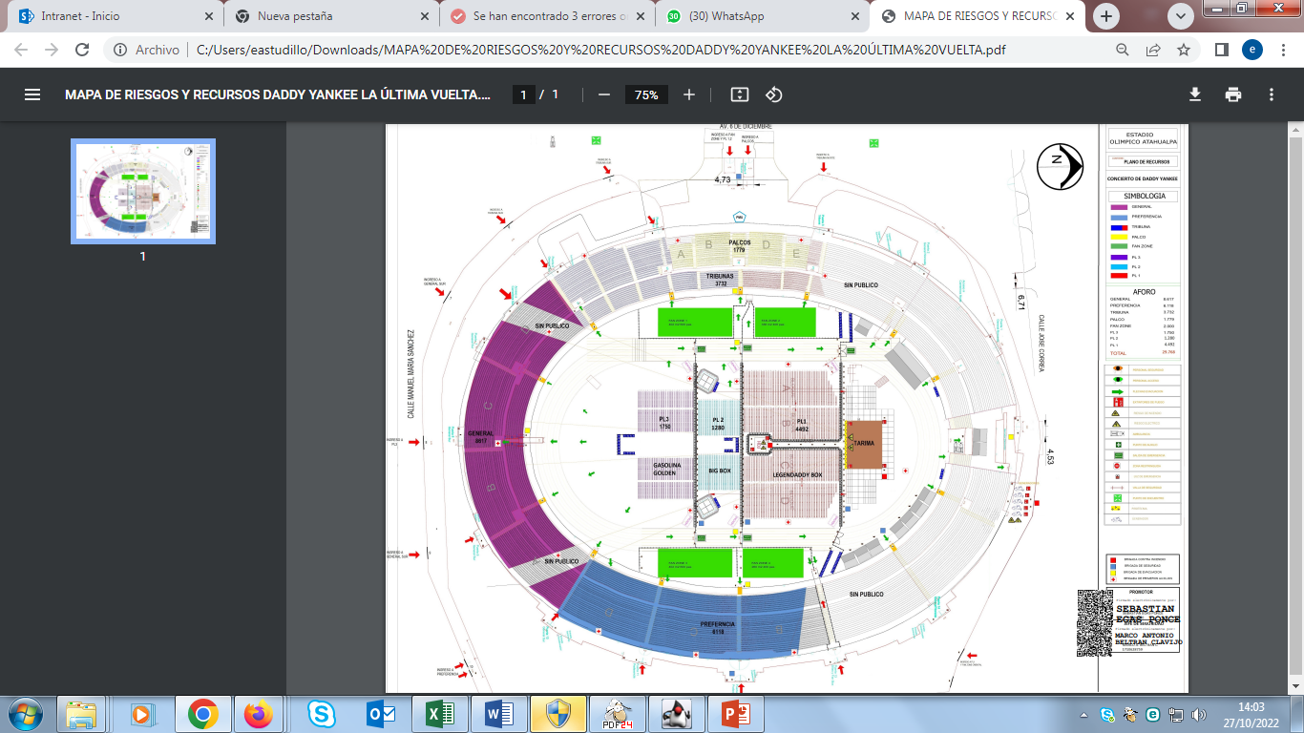
PLAN OPERATIVO ESTADIO OLÍMPICO ATAHUALPA
INSTITUCIONES PARTICIPANTES DEL DMQ
CIERRES VIALES
MAPA DE EVACUACIÓN Y RECURSOS
INSTITUCIONES | NUMERICO
SECRETARIA GENERAL DE SEGURIDAD | 30
AMC | 30
AMT | 50
CUERPO DE BOMBEROS | 50
SECRETARIA DE CULTURA | 20
CUERPO DE AGENTES | 100 – 2 DRONES – PUNTO DE CONTROL MÓVIL

Slide 12
OPERATIVOS DE CONTROL EN ESPECTÁCULOS PÚBLICOS
COLISEO GENERAL RUMIÑAHUI - ESPECTÁCULOS PÚBLICOS
EVENTO | AFORO
KAROL G | 8.892
ANDRES CEPEDA | 6.562
RICARDO MONTANER | 10.689
SEBASTIAN YATRA | 9.523
CUANDO LOS ACORDEONES LLORAN | 10.894

Slide 13
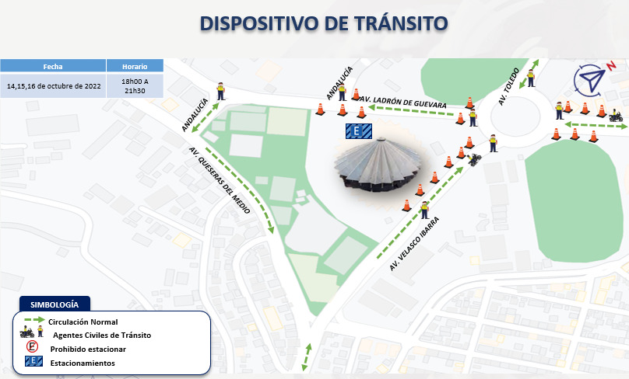
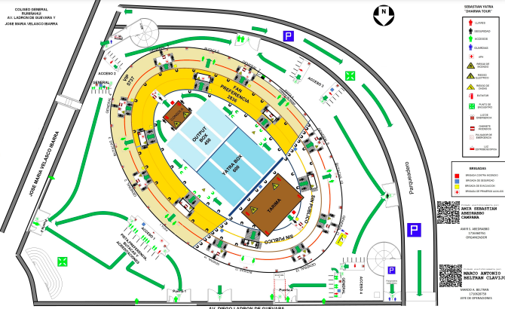
PLAN OPERATIVO COLISEO GENERAL RUMIÑAHUI
INSTITUCIONES PARTICIPANTES DEL DMQ
CIERRES VIALES
MAPA DE EVACUACIÓN Y RECURSOS
INSTITUCIONES | NUMERICO
SECRETARIA GENERAL DE SEGURIDAD | 15
AMC | 10
AMT | 25
CUERPO DE BOMBEROS | 15
SECRETARIA DE CULTURA | 10
CUERPO DE AGENTES | 25

Slide 14
PEREGRINACIÓN POR LA ROMERÍA DE LA VIRGEN DEL QUINCHE 2022

Slide 15
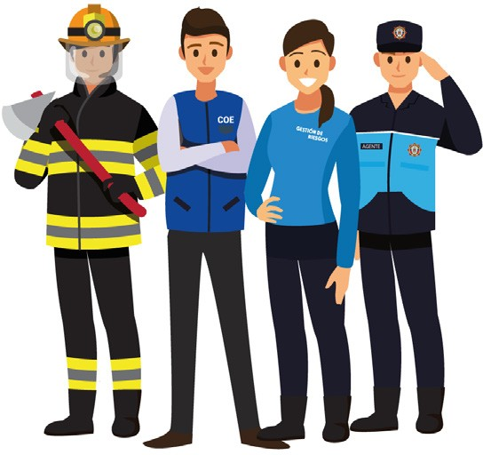

ACTIVIDAD: EL QUINCHE CAMINA
DÍA: JUEVES 17 DE NOVIEMBRE DE 2022
15H00: EUCARISTÍA EN GUAYLLABAMBA
16H00: CAMINATA GUAYLLABAMBA – EL QUINCHE
DÍA: VIERNES 18 Y SÁBADO 19 DE NOVIEMBRE
00H00: PRIMERA EUCARISTÍA
DÍA: DOMINGO 20 DE NOVIEMBRE
19H00: EUCARISTÍA DE VÍSPERAS
20H00: SOLEMNE PROCESIÓN
21H00: QUEMA DE FUEGOS PIROTÉCNICOS
DÍA: LUNES 21 DE NOVIEMBRE
10H00: EUCARISTÍA DE FIESTA
12H00: SOLEMNE PROCESIÓN

Slide 16
ACTIVIDADES PRINCIPALES
Implementar un Puesto de Mando Unificado en El Quinche el cual debe coordinar con cada uno de los equipos desplegados a lo largo de la caminata.
Coordinar con los equipos de prevención y respuesta del DMQ y entidades estatales entre otras, con la finalidad de brindar un mejor servicio a los asistentes al macro evento.
Brindar el apoyo, monitoreo y respuesta durante la peregrinación de los feligreses hacia El Quinche, implementando puestos de auxilio con personal de atención pre hospitalaria y gestores de riesgos.

Slide 17
PERSONAL OPERATIVO
NUMÉRICO DE PERSONAL
SECRETARIA DE SEGURIDAD
CUERPO DE AGENTES METROPOLITANO
AGENCIA METROPOLITANO DE TRANSITO
AGENCIA METROPOLITANA DE CONTROL
SECRETARIA DE SALUD
BOMBEROS
INTENDECIA DE PICHINCHA
POLICIA NACIONAL
70 PERSONAS
435 AGENTES
250 AGENTES
130 PERSONAS
130 PERSONAS
80 BOMBEROS
40 PERSONAS
800 POLICIAS

Slide 18
LOGÍSTICA INSTITUCIONAL PARA ESPECTÁCULOS PÚBLICOS Y LA PEREGRINACIÓN POR LA ROMERÍA DEL QUINCHE
LOGISTICA | NUMERICO
AGENCIA METROPOLITANO DE TRÁNSITO
MOTOS DE REACCIÓN | 200
FLECHAS DE DIRECCIONAMIENTO | 5
PANELES INFORMATIVOS VARIABLES | 13
CONOS | 1000
SECRETARIA DE SEGURIDAD
UNIDADES MOVILES - CEMACOM | 10
RADIOS MOTOROLAS | 20
SECRETARIA DE SALUD
UNIDADES MOVILES | 41
ECU 911
CÁMARAS | 32
LOGISTICA | NUMERICO
BOMBEROS
HELICÓPTERO | 1
MOTOS DE REACCIÓN | 30
AMBULANCIAS | 2
CUERPO DE AGENTES METROPOLITANO
PATRULLEROS | 30
MOTOS | 40
BUS | 1
BUSETON | 2
CMC | 1
WINCHA | 1
CANTER | 2

Slide 19
OPERATIVO QUINCHE 2022
FECHA | HORA | PUNTOS DE CONTROL
VIENRES 18 A LUNES 21 DE NOVIEMBRE DE 2022 | 17H00 - 05H00 | ADMINISTRACIÓN ZONAL CALDERÓN PEAJE DE OYACOTO PARQUE DE CALDERÓN ADMINISTRACIÓN ZONAL EUGENIO ESPEJO PUENTE DE GUAYLLABAMBA REDONDEL DE GUAYLLABAMBA FABRICA DE GALLETAS VICTORÍA CUERPO DE BOMBEROS GUAYLLABAMBA (PUNTO DE REACCIÓN) ADMINISTRACIÓN ZONAL VALLE DE LOS CHILLOS REDONDEL DE COLIBRI REDONDEL DE PINTAG Y DE PALUGO ADMINISTRACIÓN ZONAL TUMBACO CUERPO DE BOMBEROS DE PIFO (PUNTO DE REACCIÓN) REDONDEL DE TABABELA HOSPITAL DE YARUQUI ENTRADA A CHECA

Slide 20
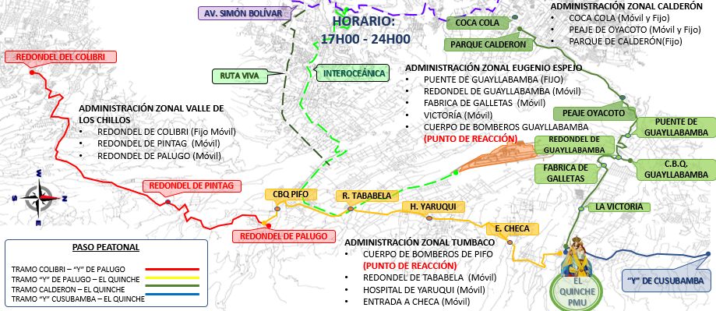
ÁREA DE COBERTURA PUNTOS MÓVILES

Slide 21
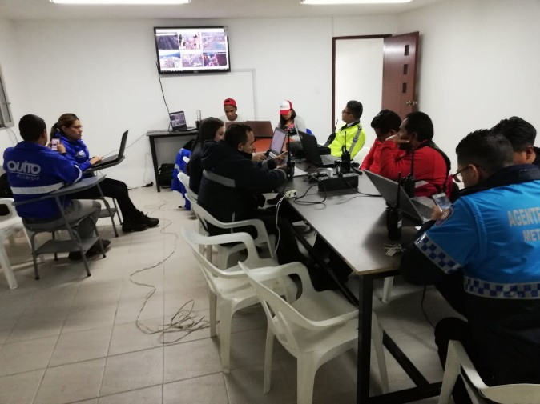
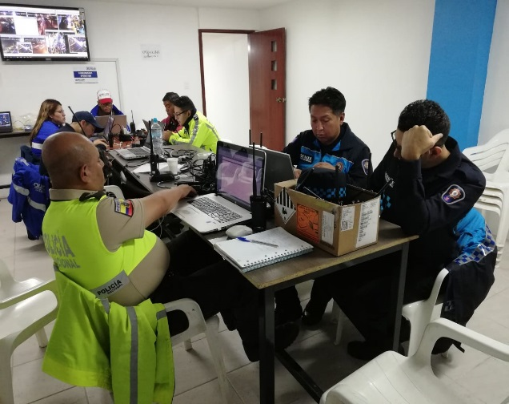
PUESTO DE MANDO UNIFICADO
  El PMU a través de los medios tecnológicos y los delegados de cada institución monitorearán el operativo:
  Policía Nacional
  Ministerio de Gobierno
  Secretaría de Seguridad
  Ecu 911
  Cuerpo de Bomberos
  Cuerpo de Agentes Metropolitanos de Control
  Administración Zonal Tumbaco
  Ministerio de Salud Pública
  Agencia Metropolitana de Tránsito
  Agencia Metropolitana de Control
  Gobierno Provincial de Pichincha
  EL PUESTO DE MANDO UNIFICADO SE UBICARÁ EN EL SANTUARIO DE LA VIRGEN DE EL QUINCHE DESDE EL DÍA VIENRES 18 DE NOVIEMBRE DE 2022 HASTA EL DÍA LUNES 21 DE NOVIEMBRE DE 2022

Slide 22


